Slide 1
Entorno de trabajo

Slide 2
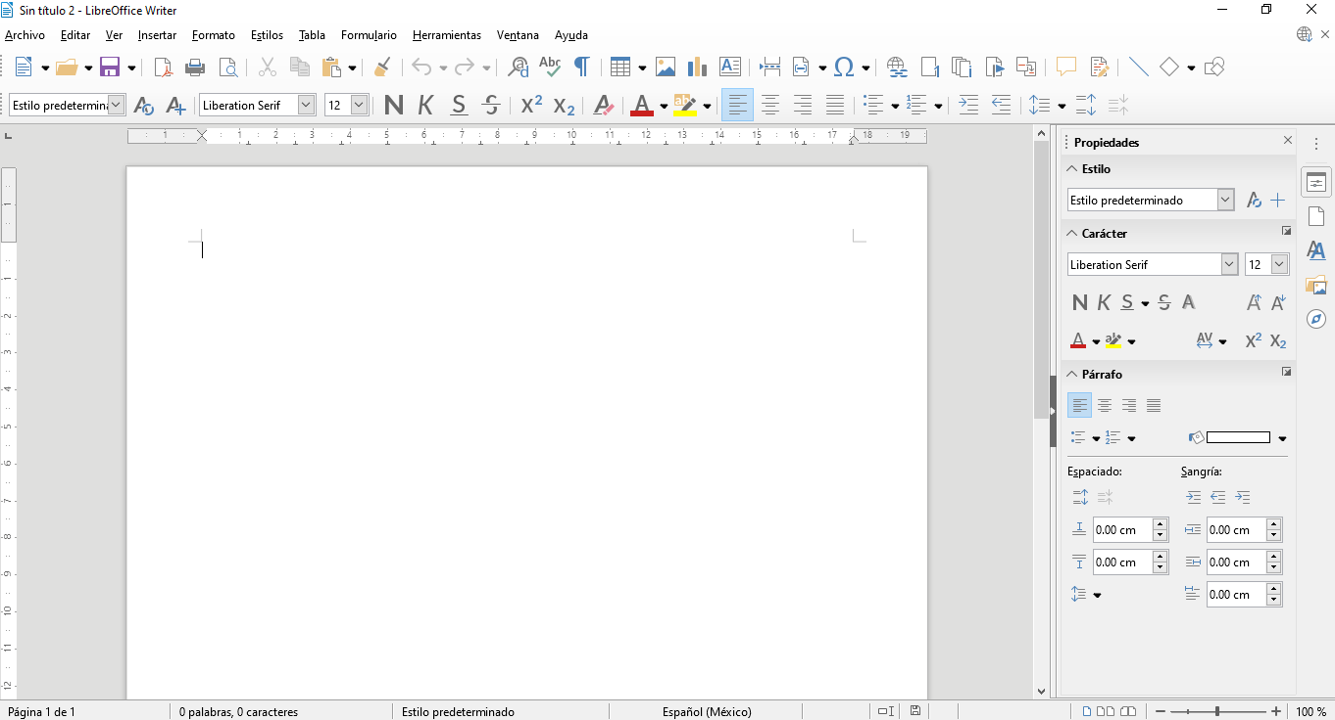
Componentes de writer
Barra de título
Barra de menús
Barra de herramientas
Regla horizontal
Regla vertical
Área de trabajo
Barra de
desplazamiento
Barra de estado
Panel lateral

Slide 3

Barra de título
Ubicada en el extremo superior de la ventana del documento, esta barra se identifica por mostrar el nombre del documento
(extremo izquierdo) así como los botones de Minimizar, Maximizar/Restaurar y Cerrar (extremo derecho)
que nos permitirán manejar la disposición de la ventana en el escritorio.
Barra de menús
La barra de menús muestra diferentes menús desplegables desde donde podemos acceder a todas las órdenes o comandos
del procesador de textos.
Barra de herramientas
Las barras de herramientas son conjuntos de iconos, desplegables, casillas de verificación y otros elementos que permiten
acceder con mayor facilidad a las órdenes que podríamos ejecutar desde un menú.

Slide 4
Regla horizontal/vertical
Las reglas cuya medida es cm, permiten ver los tamaños de los márgenes izquierdo, derecho, arriba y abajo, permitiendo acomodar el contenido de lo redactado
Área de trabajo
En el área central del documento se muestra el área de texto donde colocaremos el contenido del mismo, escribiéndolo, copiándolo o insertándolo desde algún otro documento o programa.
Mientras escribimos el texto fluirá a lo largo del documento provocando automáticamente los saltos de línea en función de los márgenes de la página y tan sólo pulsaremos la tecla Intro cuando finalicemos un párrafo.
Barra de estado
Esta barra está dividida en apartados que facilitan diversa información, además de permitir acceder a otras herramientas pulsando
sobre los diferentes apartados:
El número de página.
Estadísticas de palabras y caracteres sobre el documento.
El estilo de página actual.
El diccionario activo para la corrección ortográfica del texto seleccionado.
Otras informaciones variadas, dependiendo del contexto.
Al extremo derecho de la barra de estado, un control de zoom, nos permitirá cambiar el escalado del documento en pantalla

Slide 5
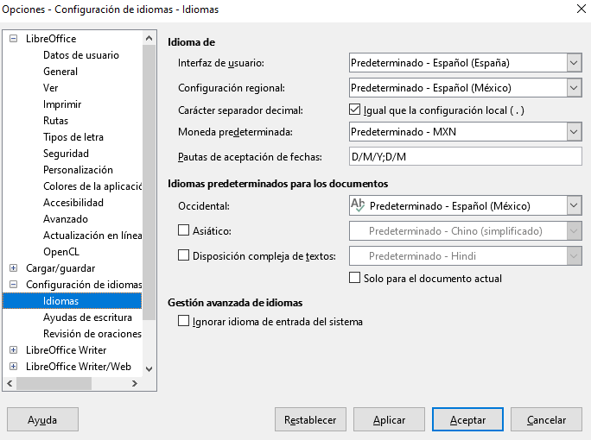
Otras configuraciones
LibreOffice dispone de una cantidad de características configurables que permiten adaptar la apariencia del programa a diferentes necesidades de sus usuarios.
Cambiar idioma de la interfaz
Para cambiar el idioma de la interfaz, accederemos al menú Herramientas > Opciones > Configuración de idiomas > Idiomas
y seleccionaremos el idioma deseado. Tras el reinicio del programa la interfaz ya se mostrará en el nuevo idioma.
¿ Sabías qué ? Puedes acceder a la configuración, utilizando el atajo

Slide 6
Formato de texto

Slide 7
Formatos de carácter
Los formatos de carácter son los diferentes atributos y propiedades que se pueden aplicar a un texto seleccionado.
¿Cómo se aplican?
Si hemos seleccionado previamente un texto, se aplicarán a la selección.
Si no hemos seleccionado un texto, se aplicarán al nuevo texto que se agregue desde la posición actual del punto de inserción.
¿ Sabías qué ? Al formato de carácter también se le denomina formato de tipo de letra o formato de fuente

Slide 8
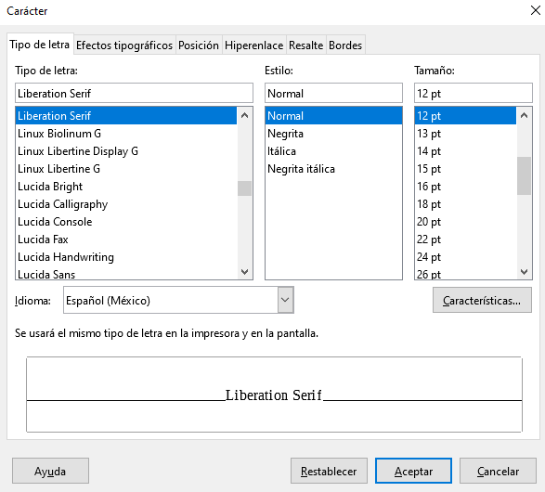
Tipo de letra
En Writer disponemos de diferentes maneras de cambiar el tipo de letra, tamaño o estilo tipográfico del texto.
En el diálogo Carácter que se abrirá desde el menú Formato > Carácter, en la pestaña Tipo de letra.
Desde el menú contextual > Carácter que abrirá el mismo diálogo.
Algunos estilos tipográficos desde el menú Formato > Texto.
Desde la barra de herramientas de Formato
Desde el panel Propiedades de la barra lateral.

Slide 9
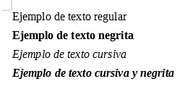
Estilo tipográfico
Normal (o Regular): La fuente tipográfica corriente.
Negrita: Estilo tipográfico que muestra los trazos del carácter más gruesos. Atajo de teclado: Ctrl+N.
Cursiva: También denominada Itálica, o en algunos contextos, Oblicua, muestra una ligera inclinación del carácter. Atajos de teclado: Ctrl+K o Ctrl+I.
Negrita Cursiva: Se aplican simultáneamente los dos últimos estilos.

Slide 10
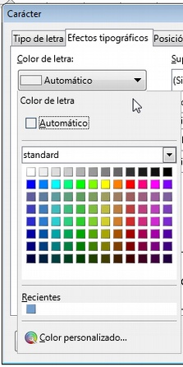
Color de letra
¿Cómo se aplican?
Pulsando sobre el desplegable Color de letra, se muestra una paleta de colores predeterminada desde donde podemos seleccionar un color determinado

Slide 11
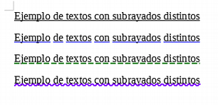
Subrayado
El desplegable Subrayado nos permite escoger entre diferentes estilos de subrayado:
Continuos,
Punteados,
Con guiones,
Ondulados
Cuando hemos seleccionado un estilo de subrayado, el desplegable Color de subrayado nos permitirá seleccionar un color de la paleta para el subrayado. Activando la casilla Palabras individuales, el subrayado no se aplicará a los espacios entre palabra y palabra.

Slide 12

Formatos de párrafo
Un párrafo es un bloque de texto separado por saltos de línea
¿Cómo se aplican?
Si hemos seleccionado previamente un texto, se aplicarán a la selección.
Si no hemos seleccionado un texto, se aplicarán al nuevo texto que se agregue desde la posición actual del punto de inserción.
Visualización de la marca de párrafo.
¿ Sabías qué ? Al formato de carácter también se le denomina formato de tipo de letra o formato de fuente

Slide 13
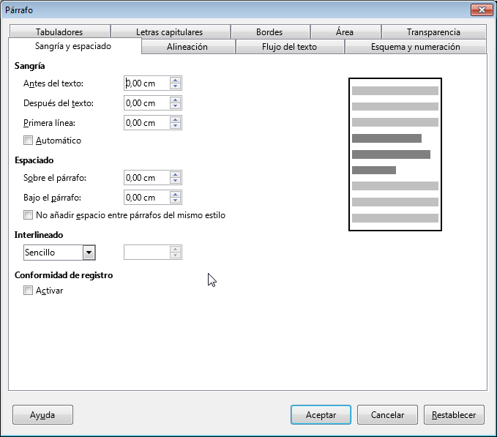
Sangría, espaciado e interlineado
En la pestaña Sangría y espaciado del diálogo Párrafo podemos aplicar sangrías, espaciados e interlineados.
La sangría es el espacio en blanco que se deja entre los márgenes laterales de la página y el propio párrafo.
El espaciado es el espacio en blanco que se deja por encima o por debajo del párrafo.
El interlineado es el espacio entre línea y línea dentro del párrafo.

Slide 14
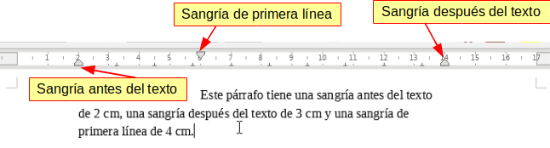
Tipos de sangría
En Writer disponemos de tres tipos de sangría:
Antes del texto: es la distancia en blanco que dejaremos entre el margen izquierdo de la página y el párrafo por su izquierda (también conocida en nuestro marco cultural como sangría izquierda).
Después del texto: es la distancia en blanco que dejaremos entre el margen derecho de la página y el párrafo por su derecha (también conocida como sangría derecha).
Primera línea: es una sangría antes del texto pero que sólo afecta a la primera línea del párrafo.

Slide 15
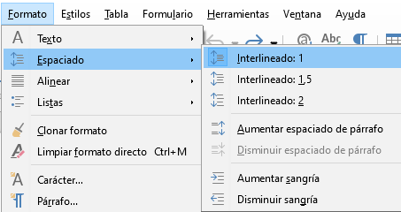
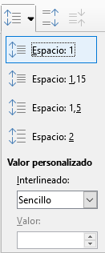
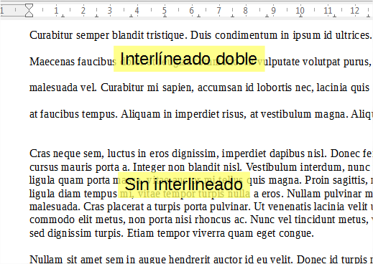
Interlineado
¿Cómo se aplican?
El interlineado define la separación entre líneas de un mismo párrafo. Puede establecerse a un espacio, a espacio y medio, a doble espacio, proporcional, entre otros..

Slide 16
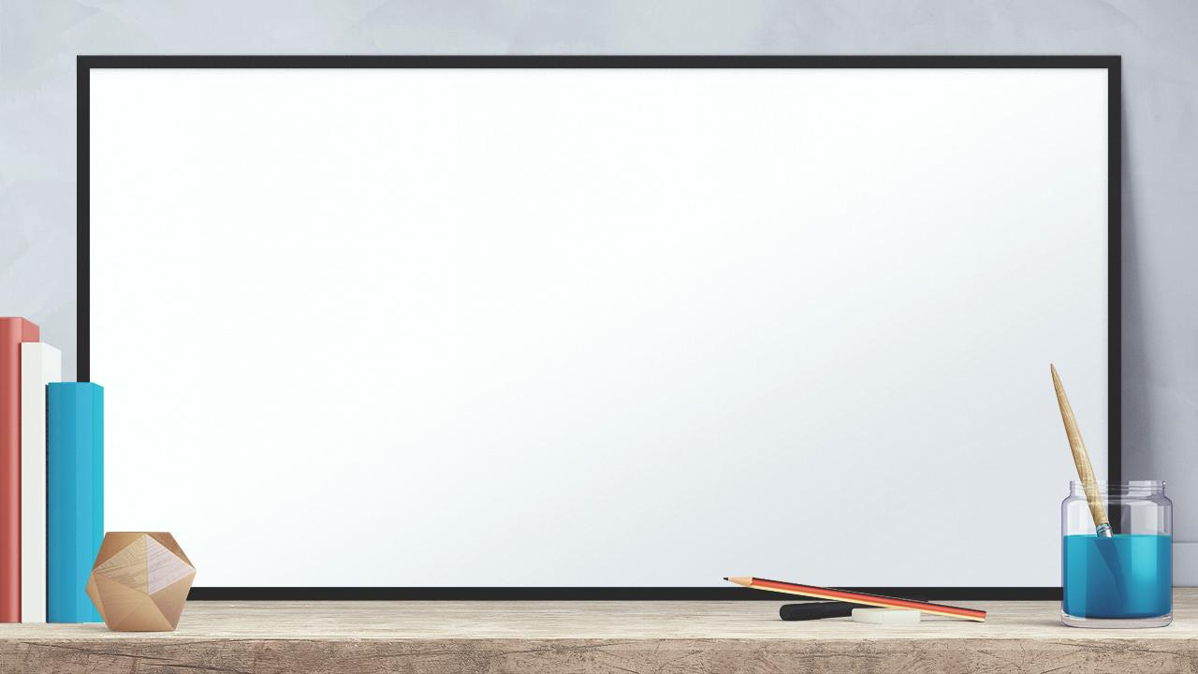
Alineación
Las opciones de alineación disponibles son:
Izquierda: el texto se muestra delimitado por la izquierda en el margen de la sangría antes del texto, mientras que por la derecha las líneas finalizan desniveladas.
Derecha: el texto se muestra alineado por la derecha en el margen de la sangría después del texto, quedando desniveladas las líneas por la izquierda.
Centro: las líneas de texto se muestran centradas entre los márgenes de ambas sangrías, dejando desniveles a ambos lados de las líneas.
Justificado: se rellenan automáticamente los espacios para conseguir el efecto de que ambos lados queden alineados con sus respectivos márgenes de las sangrías
¿ Sabías qué ? Puedes alinear el texto con los siguientes atajos:
Izquierda: Ctrl+L
Derecha: Ctrl+R
Centro: Ctrl+T
Justificar: Ctrl+J

Slide 17
Trabajando con estilos

Slide 18
Estilos personalizados
¿Cómo se aplican?
Seleccionando el párrafo con el estilo a crear.
Podemos crear nuevos estilos desde varias rutas:
El menú Estilos > Estilo nuevo (sólo para estilos de párrafo).
El botón Nuevo estilo a partir de selección
del panel de Estilos y Formato
Con el menú contextual sobre la lista de estilos.
¿ Sabías qué ? el atajo para crear nuevo estilo es: Mayus + F11

Slide 19
Paginación e impresión

Slide 20
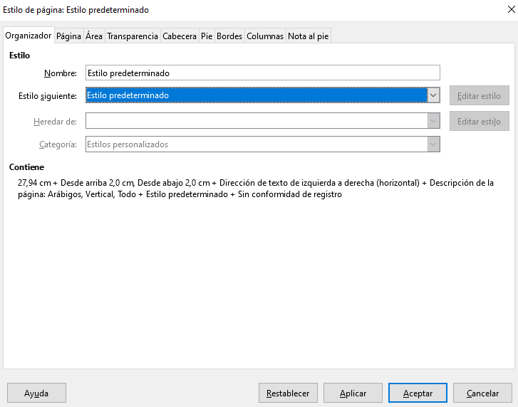
Formato de página
¿Cómo se aplica?
El menú Formato > Página
Haciendo doble clic sobre la barra de Estado, donde figura el nombre del estilo de página activo (Estilo predeterminado, por defecto).
La ventana de Estilos y formato, seleccionando el grupo de Estilos de página y pulsando la opción Modificar en el menú contextual del estilo deseado.
Desde la barra lateral, pulsando el botón Página con lo que se mostrará un panel lateral de propiedades de Página

Slide 21
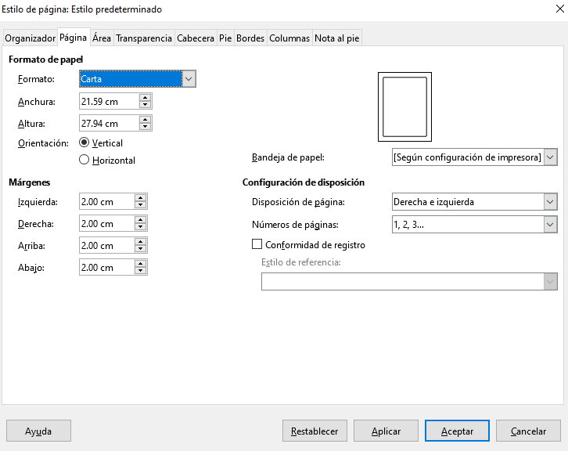
Tamaño, orientación y márgenes
¿Cómo se aplica?
En el cuadro de diálogo Estilo de página, la pestaña Página nos permitirá establecer el tamaño y orientación del papel, los márgenes de la página y otras opciones de diseño.

Slide 22
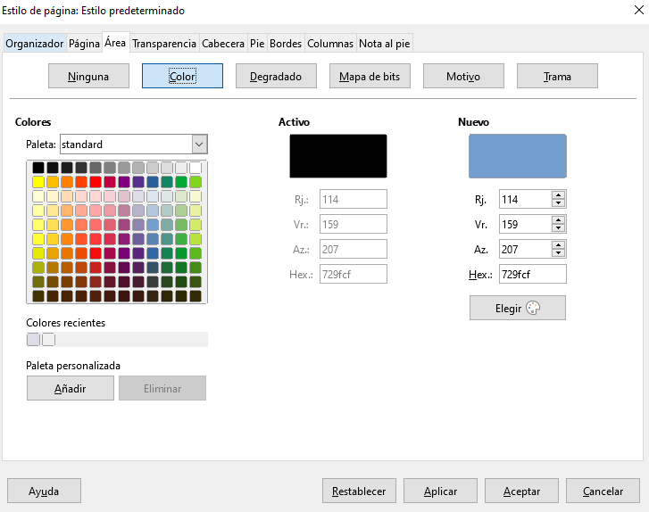
Área
Writer permite agregar diferentes estilos de fondo.
Color
Degragado
Mapa de bits
Motivo
Trama

Slide 23
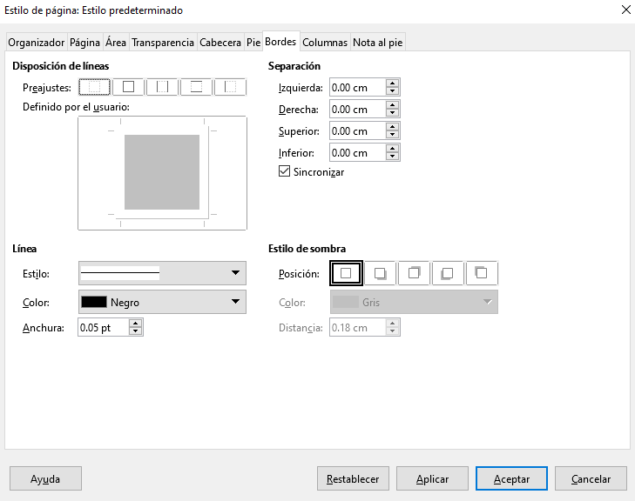
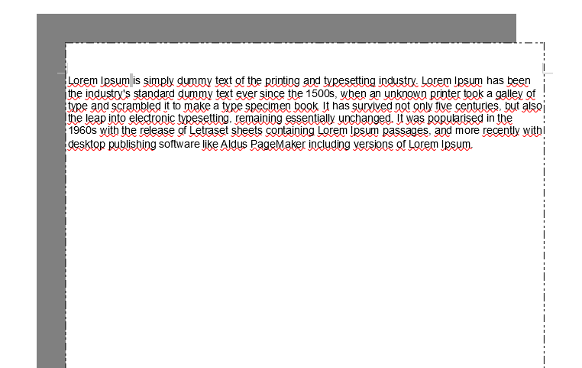
Bordes de página
¿ Sabías qué ?
Al modificar la propiedad Espacio al contenido, el borde no se desplaza, sino que permanece en la misma posición, encogiéndose el área del texto para dar lugar al espaciado especificado

Slide 24
Encabezados y pies de página

Slide 25
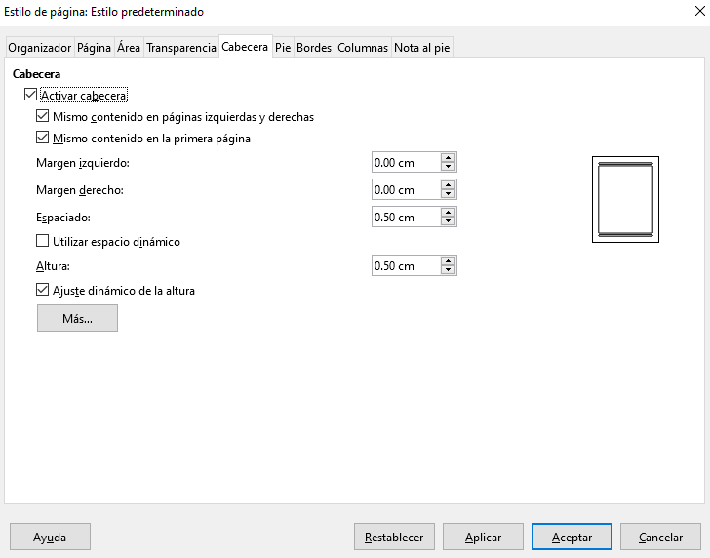
Encabezado de página
El Encabezado (o cabecera) de página es un área que se define en la zona superior de la página, en el espacio comprendido entre el borde del papel y el margen superior.
¿Cómo se aplica?
Para activar el encabezado de página desde el diálogo Estilo de página:
Seleccionar la pestaña Cabecera.
Activar la casilla de verificación Activar cabecera.

Slide 26
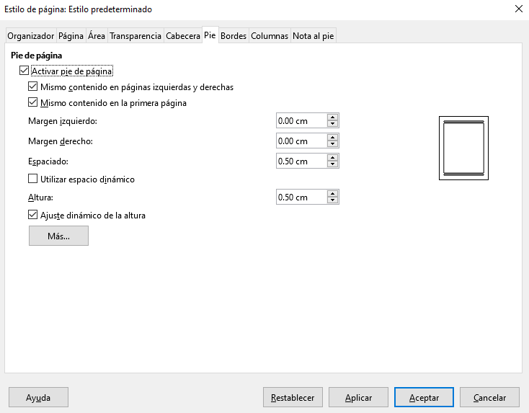
Pie de página
El Pie de página es un área que se define en la zona inferior de la página, en el espacio comprendido entre el borde inferior del papel y el margen inferior.
¿Cómo se aplica?
Para activar el pie de página desde el diálogo Estilo de página:
Seleccionar la pestaña Pie.
Activar la casilla de verificación Pie de página.
¿ Sabías qué ?
También se puede activar el encabezado y pie de página de otras maneras:
Desde el menú Insertar > Cabecera y pie.
Visualmente, apuntando con el cursor al área de la página correspondiente, haciendo clic y pulsando sobre la etiqueta que se mostrará

Slide 27
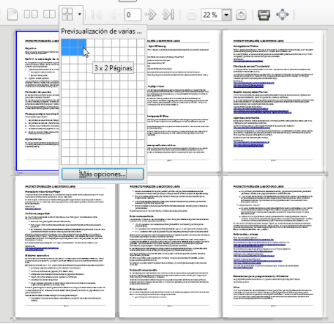
Opciones de impresión
Ahora que ya hemos aprendido a configurar las páginas, llega el momento de imprimir nuestro documento.
Pre visualización de impresión
La Previsualizacion de impresión nos mostrará la apariencia del documento tal como quedará impreso. Activaremos esta vista preliminar de tres posibles maneras:
Desde el el menú Archivo > Previsualización de impresión.
Con el atajo de teclado Ctrl+Mayús+O.
Desde el botón Alternar previsualización de impresión de la barra de herramientas Estándar.

Slide 28
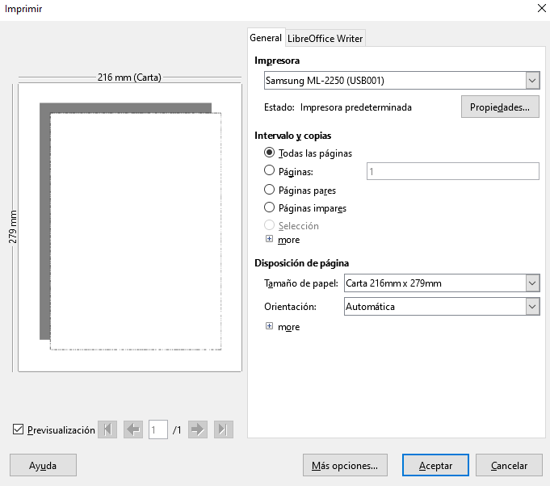
Imprimir documento
Podemos iniciar la impresión del documento de las siguientes maneras:
El menú Archivo > Imprimir.
El atajo de teclado Ctrl+P.
El botón Imprimir desde la barra de herramientas de Estándar.
El botón Imprimir desde la barra de Pre visualización de impresión.

Slide 29
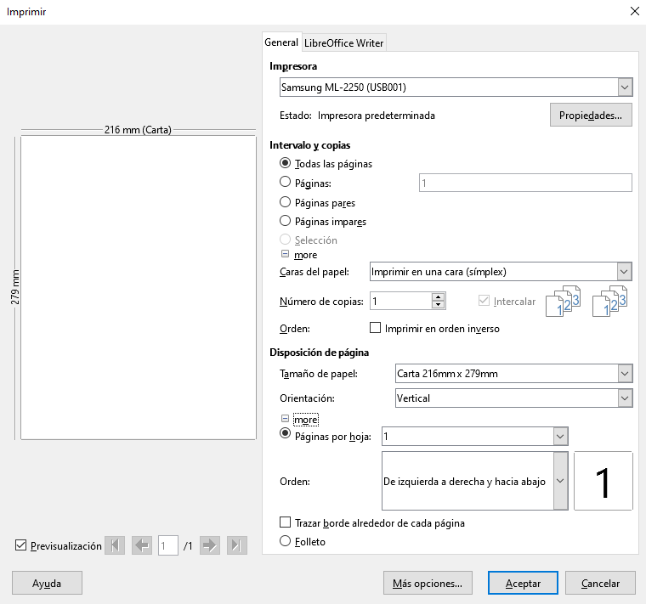
Configurar impresora
La lista Impresora nos permite seleccionar la impresora de entre las disponibles.
El botón Propiedades da acceso a la configuración de la impresora, lo cual depende de los controladores de impresora instalados en el sistema.
En Intervalo y copias podemos seleccionar entre imprimir todas las páginas, un intervalo de ellas o sólo el texto seleccionado. Para expresar un intervalo de páginas, podemos separar números de páginas con comas y rangos de páginas con guiones. Por ejemplo: "3,5-8,10" imprimirá la página 3, el rango de la 5 a la 8 y la página 10.
La casilla Imprimir en orden inverso facilitará en algunas impresoras que las hojas impresas salgan debidamente ordenadas.
En Cantidad de copias especificaremos el número de copias que deseamos imprimir.
Importante
Las opciones que se muestran en el botón propiedades, pueden variar de acuerda a la impresora seleccionada.

Slide 30
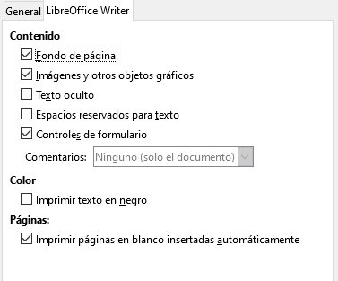
Pestaña LibreOffice Writer… y Esto, ¿que es?
Fondo de página. Determinará si se imprimirá el relleno de área de la página.
Imágenes y otros objetos gráficos. Establece si se imprimirán las imágenes o diagramas. En cualquier caso, las formas (objetos de dibujo) siempre se imprimen.
Texto oculto. Dado que en los formatos de carácter hay un efecto de texto que permite establecer un texto como oculto, esta opción determinará si el este texto se imprimirá o no.
Imprimir texto en negro. El texto lo imprimirá en negro aunque en el documento se muestre con otro color.
Imprimir páginas en blanco insertadas automáticamente. Esta opción está especialmente indicada cuando disponemos de una impresora a doble cara.

Slide 31
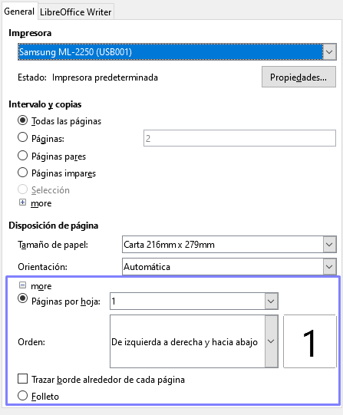
Otras opciones
Páginas por hoja. Podemos establecer el número de páginas que se imprimirán en cada hoja.
Trazar borde alrededor de cada página En caso de imprimir más de una página por hoja, dibujará un borde para separar las páginas.
Folleto. Un modo especial de imprimir 2 páginas por hoja, en que el propio Writer se encarga de encajar la paginación para que baste con doblar las hojas para tener un cuadernillo listo para grapar y leer. Sólo se puede usar bien en impresoras de doble cara. Por ejemplo, activando este modo en un documento de 4 páginas, en el anverso de la hoja se imprimirán la página 4 y la 1, y en el reverso, la 2 y la 3.

Slide 32
Exportar a PDF

Slide 33

Configurar PDF
En Writer podemos crear archivos PDF de dos formas :
1.- Desde el menú Archivo > Exportar A > Exportar directamente a PDF.
2.- En el panel de opciones con el botón
Esta opción abrirá la ventana de selección de carpetas para seleccionar en donde se guardará el archivo.
3.- Menú Archivo > exportar A > Exportar a PDF
Si eres de los que te gusta tomar el control, esta opción es para ti, pero, ¿que puedes hacer?, aquí te lo explicamos
General. Son opciones generales de exportación.
Vista inicial. Determina diferentes opciones de visualización del documento cuando se abra con el lector de archivos PDF.
Interfaz de usuario. Configura la interfaz de usuario con que se mostrará el lector de archivos PDF al abrir el documento.
Enlaces. Determina el tratamiento que dará el documento PDF a los vínculos y marcadores.
Seguridad. Diferentes opciones relativas a cifrado, permisos y contraseñas.
Firmas digitales. Opciones relativas a la firma digital de documentos.

Slide 34
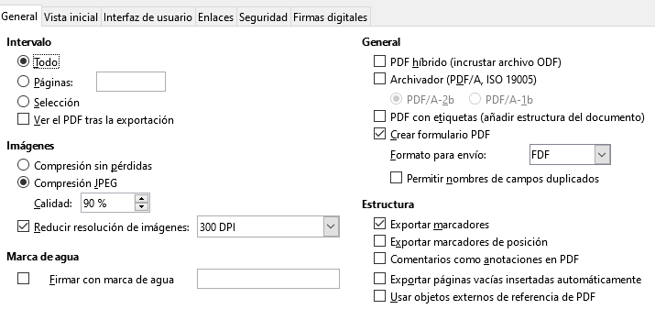
General
Intervalo. Configura la parte del documento que se exportará a PDF.
Imágenes. Define las opciones de exportación PDF para las imágenes que hay dentro del documento. Permite escoger entre Compresión sin pérdida o Compresión JPEG,
Firmar con marca de agua. Permite especificar un texto que se mostrará en el documento como una marca de agua vertical.
PDF híbrido (incrustar archivo ODF). Esta opción incrusta dentro del PDF el propio archivo ODF.
PDF con etiquetas (añadir estructura del documento). Crea etiquetas especiales PDF orientadas a facilitar la búsqueda web de los documentos y optimizar su accesibilidad por los lectores de pantalla.
Crear formularios en formato PDF. Si en el documento se han usado controles de formulario, activando esta opción, el PDF creado también se comportará como un formulario que podrá rellenarse en pantalla.
Exportar los marcadores. Permite exportar los marcadores de documentos de Writer como marcadores de PDF.
Exportar los comentarios. Exporta los comentarios de documentos como notas de PDF.
Exportar páginas vacías insertadas automáticamente. Al igual que la opción de impresión equivalente, está orientada a la impresión de documentos en impresoras que imprimen a doble cara.

Slide 35
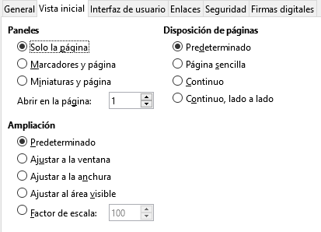
Vista inicial
Paneles. Configura si en el visor de archivos PDF se mostrará el panel de marcadores, el de miniaturas o sólo la página del documento. También podemos establecer en este apartado en qué página deberá abrirse el documento.
Ampliación. Determina el factor de escala de zoom que se aplicará al documento al abrirlo con el lector de archivos PDF.
Disposición de páginas. Establece el diseño de paginado con el que se mostrará el documento.

Slide 36
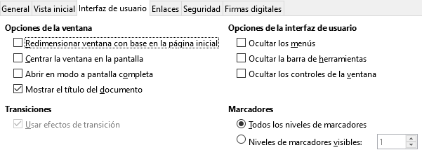
Vista inicial
Opciones de la ventana. Permite definir como se mostrará la ventana del lector de archivos PDF, o si lo hará a pantalla completa.
Transiciones. Sólo disponible para Impress, establece si los efectos de transición entre diapositivas se exportarán a los efectos correspondientes entre páginas PDF.
Opciones de la interfaz de usuario. Bajo este apartado podemos establecer si se van a Ocultar los menús, Ocultar la barra de herramientas u Ocultar los controles de la ventana en el lector de archivos PDF al abrir el documento.
Marcadores. Aquí podemos establecer si en el PDF se mostrarán todos o solo algunos marcadores

Slide 37
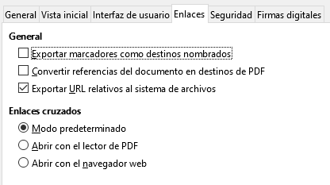
Enlaces
Exporta marcadores como destinos nombrados. Activando esta casilla se exportarán los nombres de los nombres de los objetos del documento como marcadores válidos en el archivo de destino. Esto permite enlazar a esos objetos por sus nombres desde otros documentos.
Convertir referencias del documento en destinos de PDF. Permite convertir los URL que hagan referencia a otros archivos ODF en archivos PDF con el mismo nombre. En los URL de referencia, las extensiones .odt, .odp, .ods, .odg y .odm se convertirán en .pdf.
Exportar los URL relativos al sistema de archivos. Active esta casilla de verificación para exportar las URL a otros documentos como URL relativas en el sistema de archivos.
Enlaces cruzados. Establece como se manejan los hipervínculos desde el archivo PDF hacia otros archivos, pudiendo seleccionar entre el Modo predeterminado, Abrir con el lector de PDF o Abrir con el navegador de internet. El modo predeterminado dejará en manos del sistema operativo cómo se manejarán los archivos vinculados.

Slide 38
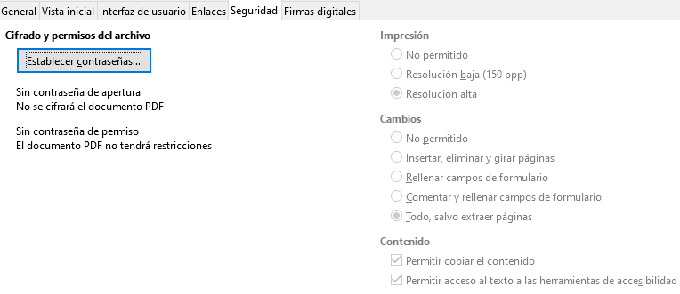
Enlaces
Establecer contraseñas. Esta opción permite asignar permisos al PDF. Tal como lo indica la imagen en el panel derecho se pueden establecer los permisos de acuerdo a las preferencias del usuario.

Slide 39
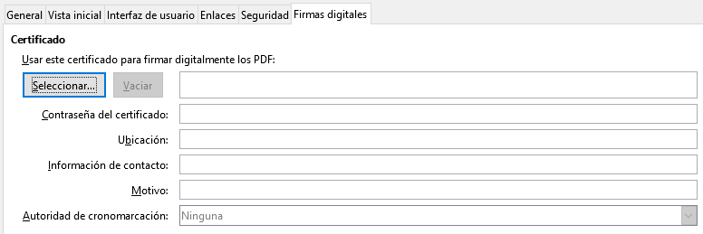
Firmas digitales
Las firmas digitales se utilizan para garantizar que el PDF fue creado realmente por el autor original y que el documento no se ha modificado desde que se firmó. En el diálogo se podrá Seleccionar el certificado que firmará el documento, para lo cual será necesario introducir la Contraseña del certificado.

Slide 40
Imágenes y objetos de dibujo

Slide 41
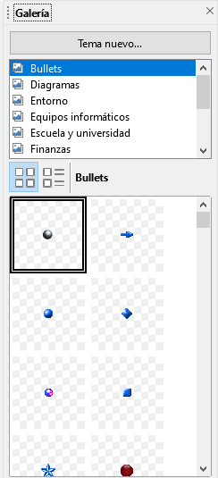
Galería de imágenes
¿Cómo se abre?
Desde el menú Ver > Galería.
Desde el menú Insertar > Multimedia > Galería.
Desde el botón Galería de la barra de herramientas Lateral.
La Galería está organizada en Temas y seleccionando un tema, se mostrará un conjunto de miniaturas de las imágenes agrupadas en el mismo.
Opciones de inserción
Insertar ubicará la imagen en el punto de inserción del documento.
Insertar como fondo establecerá la imagen como fondo de Párrafo o de Página.
Previsualización ampliará la miniatura para que ocupe todo el panel de visualización de la Galería.

Slide 42
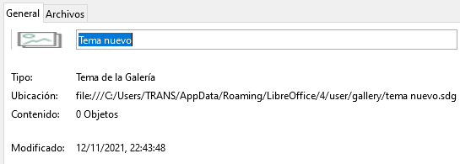
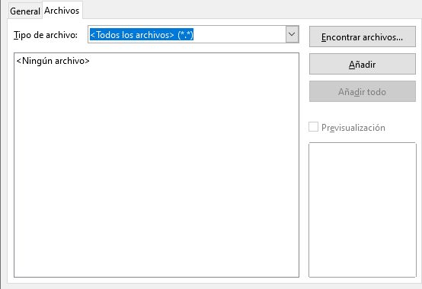
Opciones de inserción
Podemos personalizar la Galería con nuevos temas e imágenes de nuestra elección.
Para ello pulsaremos el botón Tema nuevo en la Galería, acción que abrirá el diálogo Propiedades de Tema nuevo.
En la ficha General estableceremos el nombre para nuestro tema.
En la pestaña Archivos, pulsando el botón Encontrar archivos podremos seleccionar un directorio de nuestro sistema donde están las imágenes que deseamos añadir al tema.
42

Slide 43
Anclaje y ajuste de imágenes
El anclaje simboliza el objeto al cual está unida la imagen. Otros elementos como controles de formulario y marcos de texto también tienen anclaje.
Con una imagen seleccionada, se puede establecer su ancla de las siguientes maneras:
Desde el menú Formato > Ancla.
Con el botón Ancla de la barra de herramientas de Marco.
Desde el menú contextual, la opción Ancla.
En la pestaña Tipo del cuadro de diálogo Imagen.

Slide 44
Tipos de anclaje
A la página. La imagen se mantiene unida a la página actual. Por mucho que se modifique el texto, la imagen seguirá fijada en la misma página. Si en una determinada página hay una imagen anclada a ella, no se pueden eliminar las páginas anteriores, por mucho que se borre el contenido.
Al párrafo. La imagen se mantiene unida al párrafo actual. Si el párrafo cambia de posición, la imagen acompaña al párrafo. Si se borra el párrafo, también se borra la imagen.
Al carácter. La imagen se mantiene unida a un carácter. Si el carácter se mueve, la imagen acompaña al caracter.
Como carácter. La imagen se comporta como un carácter más en la línea de texto. La altura de la línea se adaptará al tamaño de la imagen.
Al marco. Ancla la imagen al marco circundante. Sólo disponible en caso de que la imagen esté dentro de un marco de texto.

Slide 45
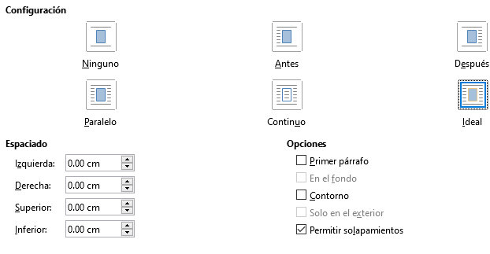
Ajuste de imagen
El ajuste determina la forma en que se relaciona la imagen con el texto circundante. Con una imagen seleccionada, se puede establecer su ajuste de las siguientes maneras:
Desde el menú Formato > Ajuste.
Desde el grupo Ajuste del panel de Propiedades en la barra lateral.
Con diferentes botones del la barra de herramientas de Marco, a la derecha del botón Ancla.
Desde el menú contextual, la opción Ajuste.
En la pestaña Ajustar del cuadro de diálogo Imagen.

Slide 46
Tipos de ajuste
A continuación se definen los tipos de ajuste
Ninguno (Desactivar ajuste). El texto del documento aparece encima y debajo de la imagen, pero no en los laterales.
Antes (Ajuste Izquierda). El texto fluye alrededor del costado izquierdo de la imagen. Al lado derecho no hay texto.
Despues (Ajuste Derecha). El texto fluye alrededor del costado derecho de la imagen. Al lado izquierdo no hay texto.
Paralelo (Ajuste de página). El texto fluye alrededor de los cuatro costados de la imagen.
Continuo. La imagen queda en delante del texto, que queda tapado por la imagen. Si se activa la opción En fondo la imagen queda detrás del texto.
Ideal (Ajuste de página dinámico). Como el ajuste Paralelo, Antes o Después, lo que se decide según la posición de la imagen, No se ajusta texto del lado en que haya menos de dos centímetros hasta el margen.

Slide 47
Aplicar efectos y recortar
LibreOffice nos provee de un conjunto de herramientas que permiten modificar las imágenes y a las que podemos acceder mediante la barra de herramientas Imagen
Tipos de filtros
Invertir: Invierte los valores de color de una imagen en color o los valores de brillo de una imagen en escala de grises
Suavizar: Suaviza el contraste de una imagen aplicando un filtro de baja frecuencia, efecto conocido también como desenfocar.
Aumentar nitidez: Aumenta la nitidez de una imagen aplicando un filtro de alta frecuencia, efecto conocido también como enfocar.
Eliminar interferencias: Borra pixels individuales de una imagen, efecto conocido también como quitar ruido.
Solarización: Efecto que imita lo que puede suceder si durante el revelado de una fotografía la luz es excesiva.
Envejecer: Todos los píxeles se establecen en sus valores grises, entonces los canales de color verde y azul se reducen en la cantidad especificada. El canal de color rojo no se cambia. Abre un diálogo para indicar el porcentaje de envejecimiento.
Posterizar: Abre un cuadro de diálogo para determinar el número de colores del póster. Este efecto se basa en la reducción del número de colores. Hace que las fotos tengan aspecto de ilustraciones. Especifica el número de colores a los que se reducirá la imagen.
Pop-art: Convierte una imagen en formato pop-art. Mediante la aplicación de alineación de colores, la imagen adquiere un carácter completamente nuevo.
Dibujo al carboncillo: Muestra la imagen como si fuese un dibujo al carboncillo. Los contornos de la imagen se dibujan en color negro y los colores originales se suprimen.
Relieve: Muestra un cuadro de diálogo para la creación de relieves. Se puede elegir la posición de la fuente de luz imaginaria que determina el tipo de sombra creado y el aspecto de la imagen en relieve.
Mosaico: Combina grupos pequeños de pixels en áreas rectangulares del mismo color. Cuanto mayores sean los rectángulos individuales, menor es el detalle de la imagen.

Slide 48
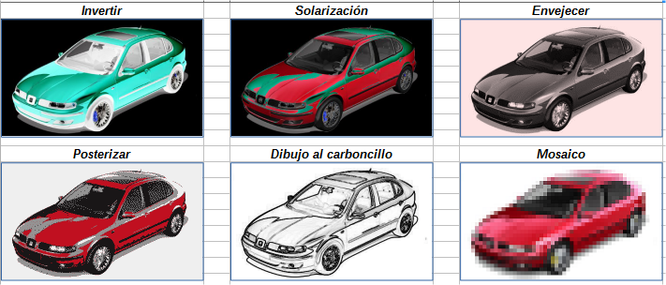

Slide 49

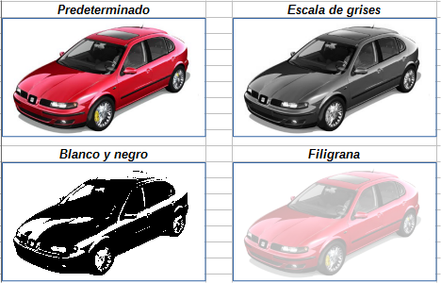
Modo de imagen
Podemos cambiar el modo gráfico utilizando el selector Modo de imagen de la barra de herramientas Imagen. Con este selector podemos convertir la imagen a escala de grises, blanco y negro o marca de agua, también
denominada filigrana.
Aquí disponemos de cuatro opciones:
Predeterminado: La visualización del objeto gráfico no se modifica. Se utiliza este modo para restaurar la imagen.
Escala de grises: Muestra la imagen en escala de grises.
Blanco y negro: Los valores de brillo inferiores al 50% se mostrarán en negro y los superiores al 50%, en blanco.
Filigrana: Más conocido como marca de agua, aumenta el brillo y se reduce el contraste del objeto gráfico, a fin de poder usarlo en el fondo.

Slide 50

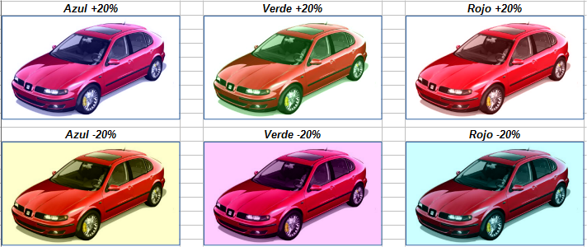
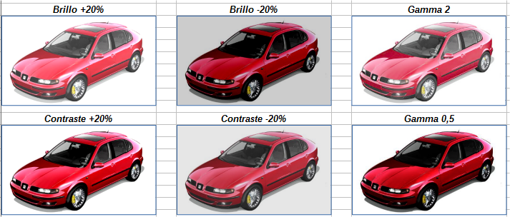
Color, brillo y contraste
Podemos definir la proporción del componente de cada uno de los colores para el modelo RGB (Rojo, verde y azul), con valores desde -100% (ausencia) hasta el 100% (saturado).
El nivel de Brillo puede ser variado desde -100% (sólo negro) hasta el 100% (sólo blanco)
El nivel de Contraste puede variar desde -100% (sin contraste) hasta el 100% (contraste total)
El control de Gamma establece el valor para ver el objeto seleccionado, el cual afecta los valores del brillo del medio tono. Son posibles valores desde 0.10 (Gamma mínima) hasta 10 (Gamma máxima).

Slide 51

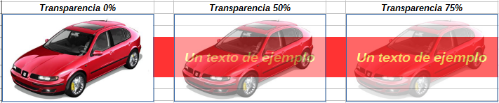
Transparencia
Desde el botón Transparencia de la barra de herramientas Imagen podemos aplicar un porcentaje de transparencia a la imagen. Son posibles valores desde 0% (completamente opaco) hasta +100% (completamente transparente).

Slide 52

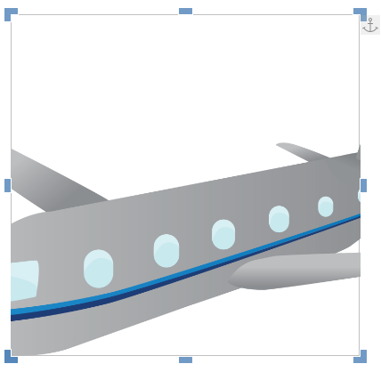
Recortar imagenes
Mediante el botón Recortar de la barra de herramientas Imagen, podemos modificar la imagen para que sólo muestre una parte de la misma
Al pulsar el botón Recortar se mostrarán los indicadores de corte, con los cuales podemos ajustarlos para realizar el recorte.

Slide 53
REVISIÓN Y AUTOCORRECCIÓN

Slide 54
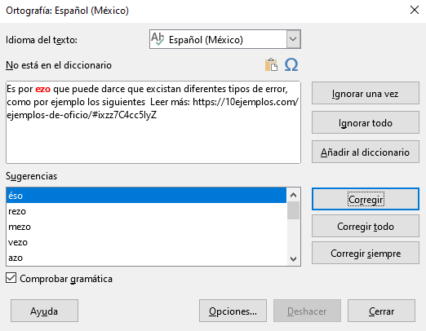
Verificar ortografía y gramática
La comprobación de ortografía y gramática se puede activar de varias maneras:
Desde el menú Herramientas > Ortografía y gramática.
Con la tecla de función F7.
Con el botón Comprobar ortografía y gramática de la barra de herramientas Estándar.

Slide 55
Pero, ¿Qué podemos corregir?
En el cuadro de diálogo Ortografía y gramática mostrará las posibles faltas de ortografía o gramática, por lo cual se puede realizar las siguientes acciones.
Idioma del texto. Permite seleccionar otro idioma para la palabra no encontrada. Por ejemplo, si en un texto en español se ha escrito "feedback" o "dejà-vu", podemos establecer el correspondiente idioma inglés o francés para esos términos..
Ignorar una vez. Omitimos el error y no marcará está palabra como errónea en este lugar. Si vuelve a aparecer la palabra más adelante, la seguirá marcando como errónea.
Ignorar todo. Omitimos el error todas las veces que aparezca en el documento. Sería el caso de usar un nombre de marca comercial detectada como palabra no encontrada en el diccionario; sabemos que aparecerá repetidamente a lo largo del documento, pero tampoco queremos incluirla en el diccionario.
Añadir al diccionario. Sabemos que es una palabra de uso habitual y está bien escrita. Al seleccionar esta opción se introducirá la palabra en el diccionario del idioma actual y nunca más volverá a detectarla como no encontrada en ningún documento.
Corregir. Se sustituirá la palabra errónea por la entrada de la lista de sugerencias que tengamos seleccionada. Esto sólo se efectuará en el contexto actual.
Corregir todo. También se sustituirá la palabra errónea por la sugerencia seleccionada. Pero en esta ocasión lo hará en todas las ocasiones que aparezca a lo largo del documento.
Corregir siempre. Incluirá la palabra y la sugerencia en la tabla de reemplazo de las opciones de corrección automática, para que en este documento y en cualquier otro, se reemplace automáticamente.
¿ Sabías qué ? Una forma mucho más rápida de efectuar la revisión es mediante la revisión ortográfica automática. Podemos activar la revisión ortográfica automática de diferentes maneras:
Desde el menú Herramientas > Revisión ortográfica automática.
Con el atajo de teclado Mayús+F7.
Con el botón Alternar revisión ortográfica automática de la barra de herramientas Estándar.

Slide 56
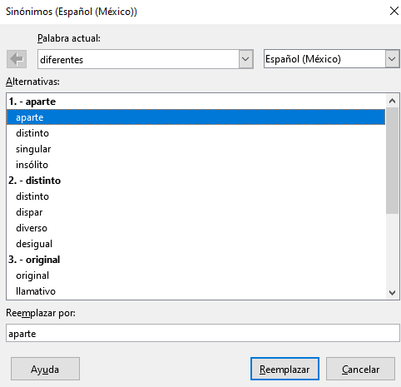
Sinónimos
Supongamos que durante la redacción de un documento notamos que repetimos constantemente el uso de una palabra, Si en ese momento no nos viene a la mente algún sinónimo para que el texto no resulte tan redundante, podemos hacer uso de la ayuda que nos presta Writer para encontrar sinónimos.
¿Cómo funciona?
Desde el menú contextual, en la opción Sinónimos.
Desde el menú Herramientas > Sinónimos.
Con el atajo de teclado Ctrl+F7.

Slide 57
Tablas, columnas y secciones

Slide 58
Creación de tablas
Cómo se insertamos tablas
Desde el menú Tabla > Insertar tabla
Pulsando la combinación de teclas Ctrl+F12
Haciendo clic sobre el icono Insertar tabla de la barra de herramientas Estándar
Barra de herramientas
Cuando el cursor se encuentre, dentro de una celda, se mostrará la barra de herramientas, la cual permitirá configurar la tabla insertada.
Esta barra de herramientas se oculta automáticamente cuando hacemos clic en cualquier otra parte del documento en donde no se encuentre una tabla.

Slide 59
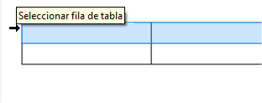
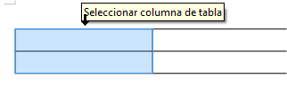
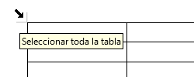
Seleccionar celdas, filas, columnas y celdas
Seleccionar varias celdas:
Para seleccionar varias celdas con el ratón, haremos clic en la primera de ellas y arrastraremos hasta seleccionar la última
Para seleccionar varias celdas con el teclado, nos situaremos en la primera de ellas, y manteniendo pulsada la tecla Mayúsc, nos desplazamos con las flechas del cursor
Seleccionar una o varias filas:
Desde el menú Tabla > Seleccionar > Fila,.
Situando el ratón a la izquierda de la fila, en la posición en que toma la forma de una gruesa flecha negra. Haremos clic para seleccionar la fila, o clic y arrastrar para seleccionar varias.
Seleccionar una no varias columnas:
Desde el menú Tabla > Seleccionar > Columna,
Situando el ratón encima de la columna, en la posición en que toma la forma de una gruesa flecha negra. Haremos clic para seleccionar la columna, o clic y arrastrar para seleccionar varias.
Seleccionar tabla:
Desde el menú Tabla > Seleccionar > Tabla,.
Situando el justo en la esquina superior izquierda de la tabla, en la posición en que toma la forma de una gruesa flecha negra inclinada hacia el vértice de la tabla. Haremos clic para seleccionar la tabla.

Slide 60

Insertar/eliminar filas y columnas
Insertar una fila
Haciendo uso de los menús
Desde el menú Tabla > Insertar > Filas encima o Filas debajo.
Insertar varias filas
Para insertar más de una fila, basta con seleccionar el mismo número de filas y realizar los pasos anteriores
Insertar una columna
Haciendo uso de los menús
Desde el menú Tabla > Insertar > Columnas a la izquierda o Columnas a la derecha
Insertar varias columnas
Al igual que las filas, primero debemos seleccionar el mismo número de columnas y realizar los pasos anteriores
Insertar tablas en una tabla
Utilizaremos el botón Tabla de la barra de herramientas Estándar
Utilizaremos la opción desde el menú Tabla > Insertar tabla.
Utilizaremos la combinación de teclas Ctrl + F12
Eliminar filas de una tabla
Hacemos clic sobre el botón
Desde el menú Tabla > Eliminar > Filas.
Eliminar columnas en una tabla
Hacemos clic sobre el botón
Desde el menú Tabla > Eliminar > Columnas.
Eliminar una tabla
Hacemos clic sobre el botón
Activamos desde el menú Tabla > Eliminar > Tabla

Slide 61
Marcos y cuadros de texto

Slide 62
Vínculos y referencias

Slide 63
Herramientas de correspondencia

Slide 64
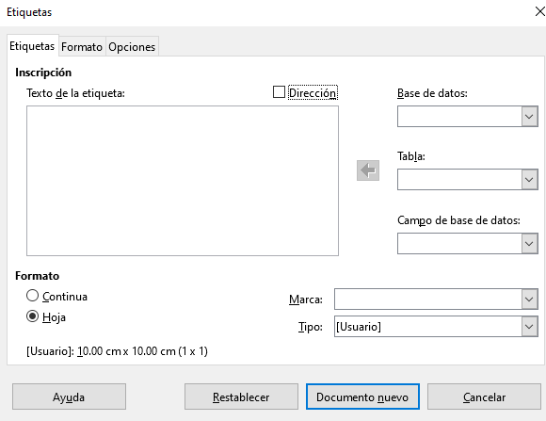
Asistentes para etiquetas
Para ejecutar el asistente de etiquetas debemos ir al Menú Archivo > Nuevo
¿Cómo funciona?
Desde la sección Inscripción podemos escribir el Texto de la etiqueta directamente.
También podemos activar la casilla Dirección (Los datos del usuario previamente registrados en Herramientas > Opciones > General > Datos del usuario).
O en su defecto, podemos utilizar la información de una Base de datos

Slide 65
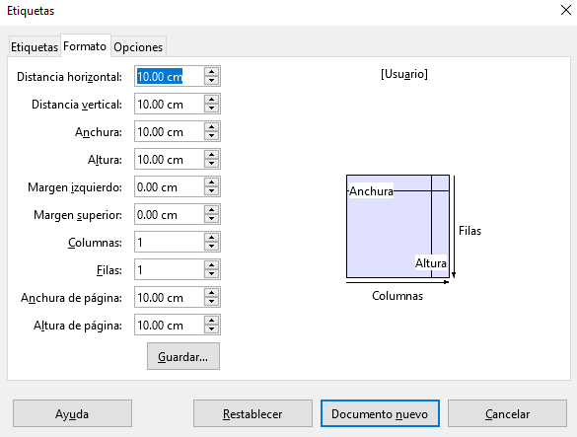
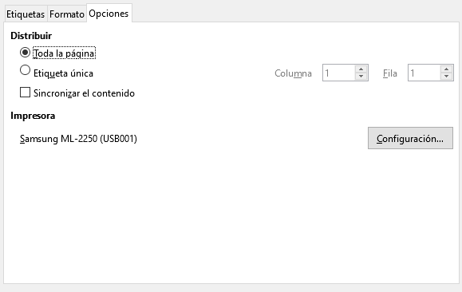
Formato de la etiqueta
Desde la pestaña Formato tenemos la posibilidad de personalizar el formato de las etiquetas que estamos utilizando si no la hemos podido encontrar entre las Marcas de etiqueta disponibles, entonces podemos configurar los márgenes de acuerdo a nuestras necesidades.
Finalmente, desde la ficha Opciones, además de seleccionar la Impresora, podremos establecer si deseamos llenar Toda la página de etiquetas o imprimir una Etiqueta única, en cuyo caso, deberemos especificar la Fila y Columna de la página de etiquetas donde deseamos que se imprima

Slide 66
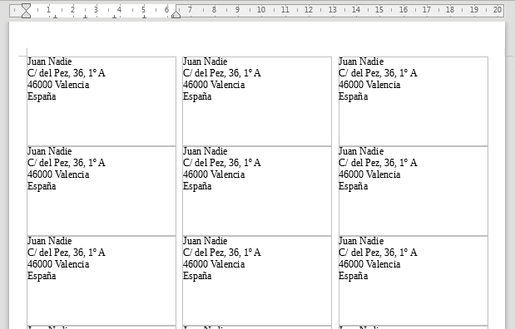
Y el resultado es….

Slide 67
Combinación de correspondencia
Consiste en fusionar un documento principal con una fuente de datos externa para crear una serie de documentos personalizados, comúnmente vinculados a bases de datos.
Para realizar la combinación de correspondencia debemos seguir los siguientes pasos.
Establecer un origen de datos. Writer permite incorporar datos de arhivos con formato LibreOffice Base (*.odb), tablas de Access (*.mdb, *.accdb), hojas de cálculo (*.ods, *.xls, *xlsx), archivos de texto (*.txt, *.csv), ficheros dBase (*.dbf), y, en general, en cualquier base de datos accesible por ODBC (tecnología estándar de conectividad entre bases de datos).
Establecer un documento principal. En este documento se insertarán los campos de combinación, a modo de marcadores de posición, que serán sustituidos por los datos de nuestra base de datos externa.
Ejecutar la combinación de correspondencia.

Slide 68
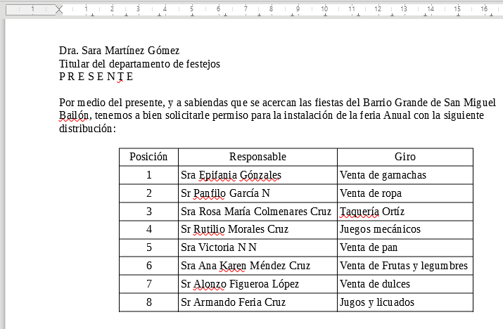

Suena difícil ¿No?, mejor hagamos un ejercicio
En TiGali, creemos que la mejor forma de aprender es realizando ejercicios prácticos, así que manos a la obra…
Primero descarguemos los archivos adjuntos en esta presentación. (Oficio.odt y datos.ods)
Abrimos Oficio.odt y vamos al menú Herramientas > Asistente para combinar correspondencia.

Slide 69

Paso 1.- Selección del documento
Utilizar el documento actual, Utilizará el actual documento.
Crear un documento nuevo. Iniciará el proceso con un documento nuevo.
Iniciar a partir de un documento existente. Si se tiene un documento guardado se ocupara para iniciar el proceso.
Iniciar a partir de una plantilla. Iniciará el proceso con una plantilla previamente guardada.
Como ya hemos preparado un modelo de carta optaremos por la primera opción Utilizar el documento actual. Para avanzar, pulsaremos el botón Siguiente, o directamente en el panel lateral, seleccionar el paso deseado.

Slide 70

Paso 2.- Seleccione el tipo de documento
Writer permite la creación de 2 tipos de documentos
Carta,
Mensaje de correo electrónico.
La diferencia entre los 2 depende de si existe el campo email o no en los datos vinculados.
Para la ejecución de este ejercicio ocuparemos la opción carta.

Slide 71


Paso 3.- Selección de los datos
Los pasos a seguir son:
Seleccionar lista de direcciones. Mostrará el cuadro de selección de archivo, el cual puede se una base de datos, un archivo Excel, etc.

Slide 72


Paso 3.- Selección de los datos
Los pasos a seguir son:
Correspondencia de campos Una vez seleccionado el bloque de direcciones, es momento de relacionarlo con los campos de los datos de origen.

Slide 73

Paso 3.- Selección de los datos
Los pasos a seguir son:
Crear saludo Permite agregar un saludo personalizado al documento.
Para la ejecución de este ejemplo, se deshabilitará esta opción.

Slide 74

Paso 3.- Selección de los datos
Los pasos a seguir son:
Ajustar disposición. Se ajustará la posición de la correspondencia.

Slide 75


Paso 4.- Ya casi finalizamos
Por último procederemos a modificar el documento para ubicar los campos en la posición correspondiente.

Slide 76



Paso 5.- Guardar/imprimir documento combinado
Para finalizar, es necesario abrir el Navegador de bases de datos.
En el Menú Ver > Origenes de datos
Con el atajo Ctrl + Shift +F4
Una vez habilitado, podemos generar un documento combinado o imprimir documento combinado

Slide 77
SlidesCarnival icons are editable shapes.
This means that you can:
Resize them without losing quality.
Change fill color and opacity.
Isn’t that nice? :)
Examples:

Slide 78
😉
Now you can use any emoji as an icon!
And of course it resizes without losing quality and you can change the color.
How? Follow Google instructions https://twitter.com/googledocs/status/730087240156643328
✋👆👉👍👤👦👧👨👩👪💃🏃💑❤😂😉😋😒😭👶😸🐟🍒🍔💣📌📖🔨🎃🎈🎨🏈🏰🌏🔌🔑 and many more...

